Slide 1



Une photographie est un secret sur un secret. Plus elle vous en dit,
moins vous en savez
L’instant
Photos prises par différents
touristes en Alsace
pour le plaisir du partage
balade des
touristes en alsace
Bennwihr
N 2025
Parc de Schoppenwihr

Slide 2


Historique de Schoppenwihr
Vers 1750, Schoppenwihr est une grande ferme isolée au milieu de laquelle s'élève une belle demeure Alsacienne. Petit à petit un parc se dessine autour d'elle: certains arbres sont mis en valeur, des perspectives s'ouvrent vers les
plus belles vues des Vosges et une petite rivière se détourne pour alimenter
un étang.
Cent ans plus tard, le paysage est entièrement redessiné: Il y a maintenant quatres étangs, les perspectives sur les Vosges se transforment en larges prairies ou trônent des chênes déjà centenaires. La grande allée de platanes
est crée, des arbres rares et exotiques sont plantés: Ginkgo de Chine, Sophora du Japon, Cèdres du Liban, Taxodiums, Liquidambars, Chênes Rouge d'Amérique, Hêtres Pourpres, une centaine d'ifs et autant de Buxus. Vers 1900, le parc qui arrive a maturité est splendide. Un jardin clos derrière la Maison, abrite les serres et un immense potager fleuri; c'est l'âge d'or de Schoppenwihr.
En 1930, le paysagiste, Achille Duchêne se voit confier la tache d'embellir la proprieté; il va se concentrer sur les espaces "vides " qu'il considère comme indispensable au succès d'un grand parc. Il coupe beaucoup d'arbres, agrandit les étangs, les pelouses et rajoute un miroir d'eau à l'est du Château.

Slide 3
15 ans plus tard, le parc devient le théâtre des plus violents combats de le poche de Colmar. Le château et la Ferme sont détruits. Le parc, au printemps 1945, ressemble a un paysage lunaire: les arbres ont beaucoup souffert, certains chênes de 200 ans sont réduits à l'état de bâtons sans branches, leurs troncs éventrés par les obus et la mitraille.....Schoppenwihr est en ruine.
Aujourd'hui, les arbres semblent avoir repris une taille et une vigueur hors du commun, les grand gazons de Duchêne ont été restaurés, et un jardin de rocaille a été crée dans les ruines du château. Le promeneur peut y admirer les quatre perspectives principales du parc;la vue du Haut Koenigsbourg vers le nord, le Miroir vers l'ouest, le Grand Gazon vers l'est et la grande Allée des Platanes vers le sud.
Cette allée de Platanes, plantée vers 1850, débouche sur la cour d'honneur. Certains arbres remarquables y sont: un Pin de l'Himalaya, un Ginkgo Biloba femelle, et un Sophora Japonica qui se couvre de fleurs blanches en Aout.
La promenade continue à l'est, avec le Grand Etang et ses îles romantiques, dont la fameuse île des Demoiselles ou subsiste les vestiges d'un petit temple d'amour..On peut y admirer une vue magnifique sur les trois châteaux
de Ribeauvillé.
Enfin, sur la rive nord de l'étang se dresse un des plus ancien Taxodiums d'Europe, qui a la particularité de respirer par des racines qui sortent du sol tel
des pains de sucre.

Slide 4
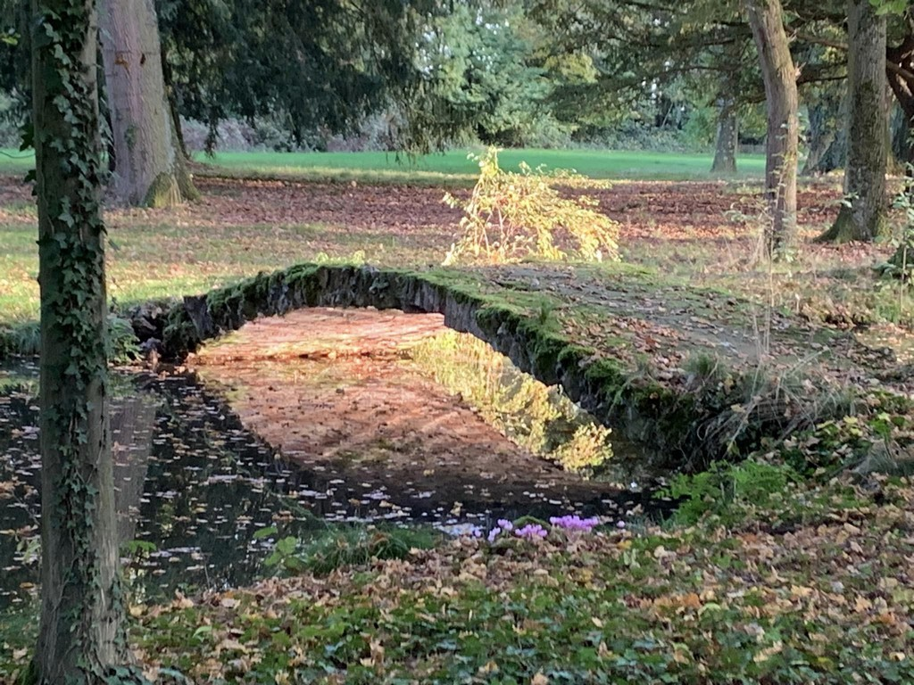

Slide 5
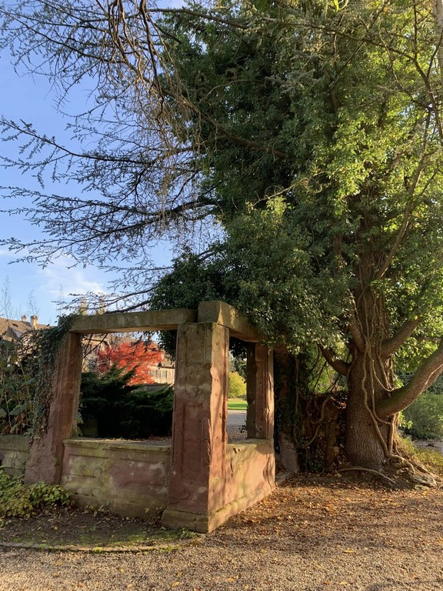

Slide 6
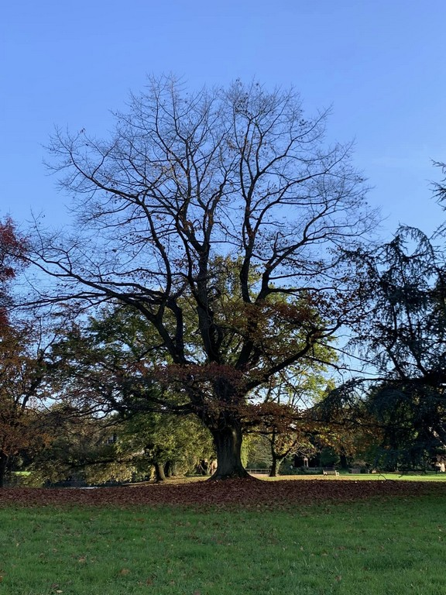

Slide 7
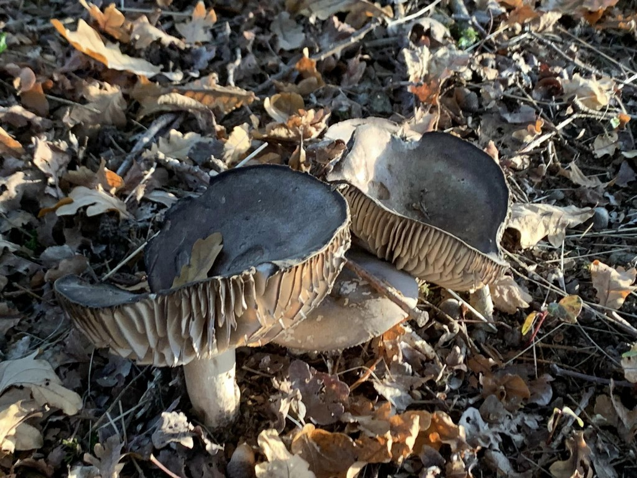

Slide 8
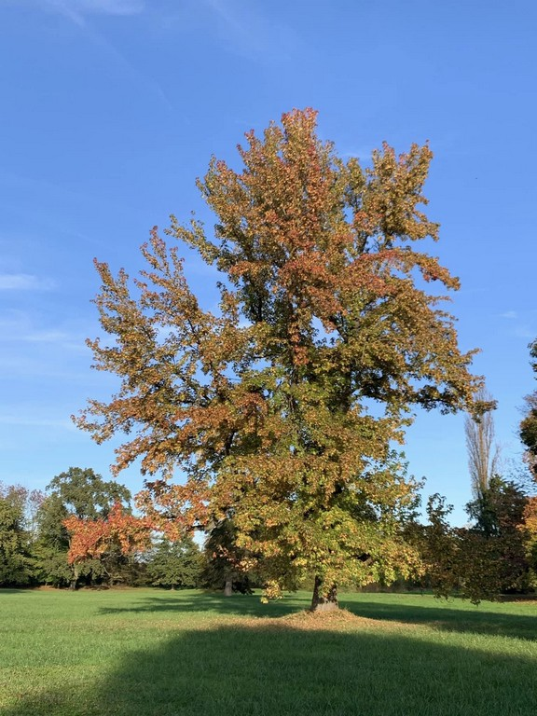

Slide 9
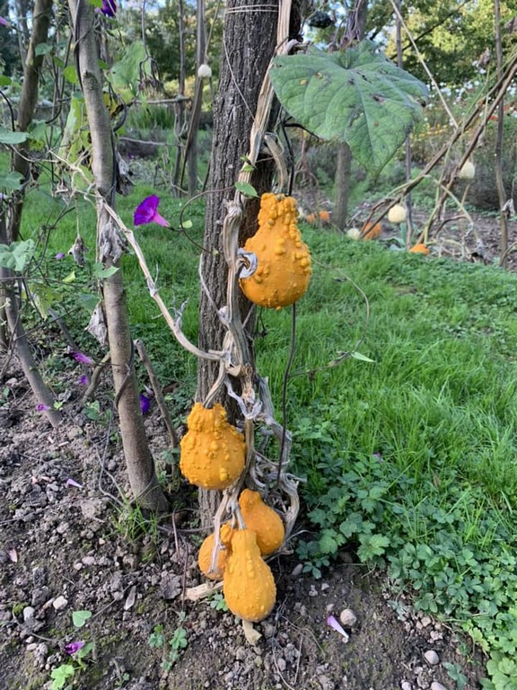

Slide 10
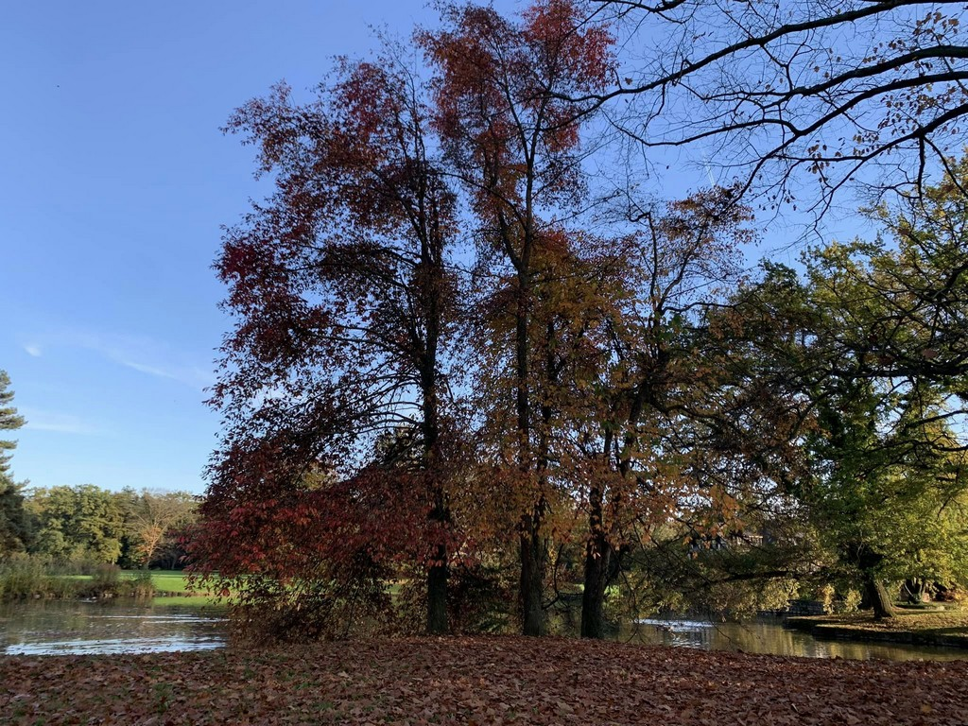

Slide 11
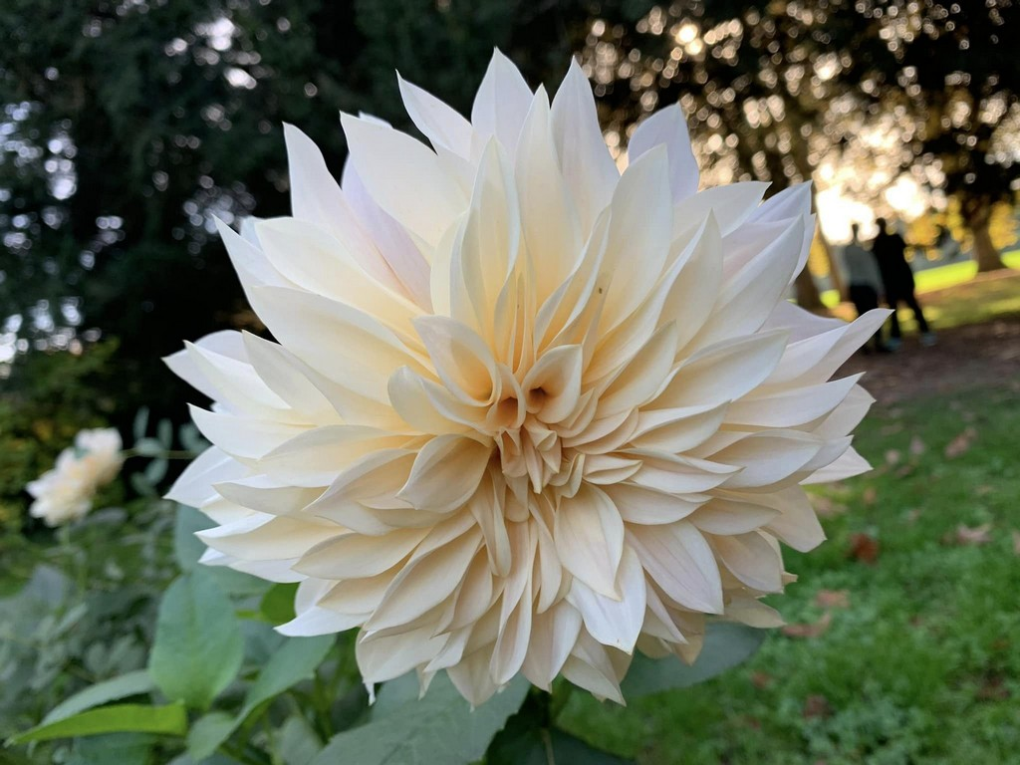

Slide 12
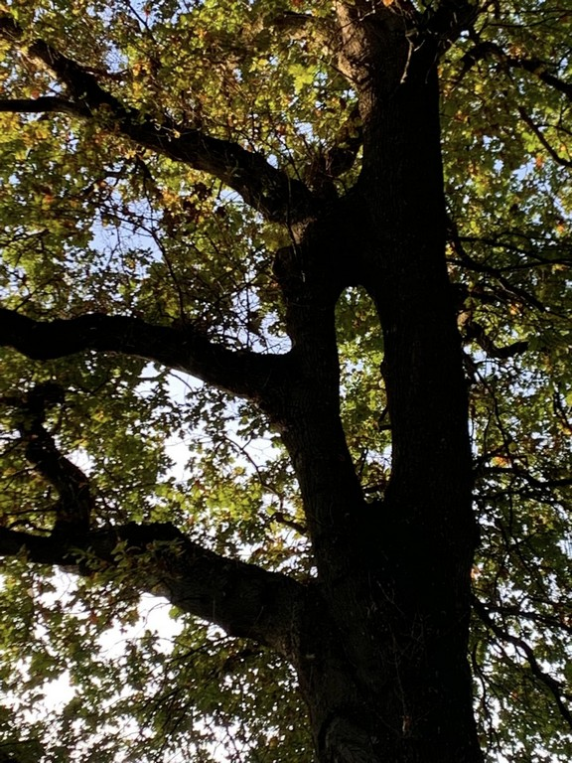

Slide 13
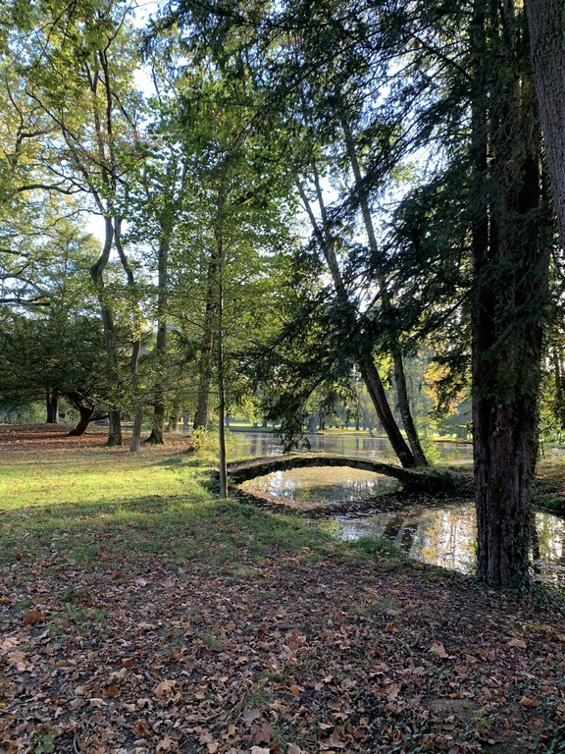

Slide 14
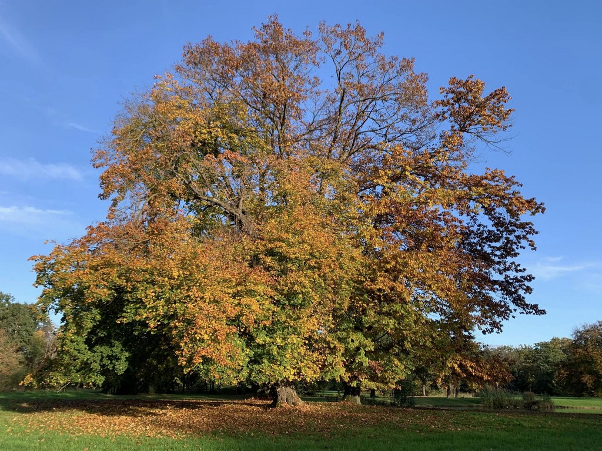

Slide 15
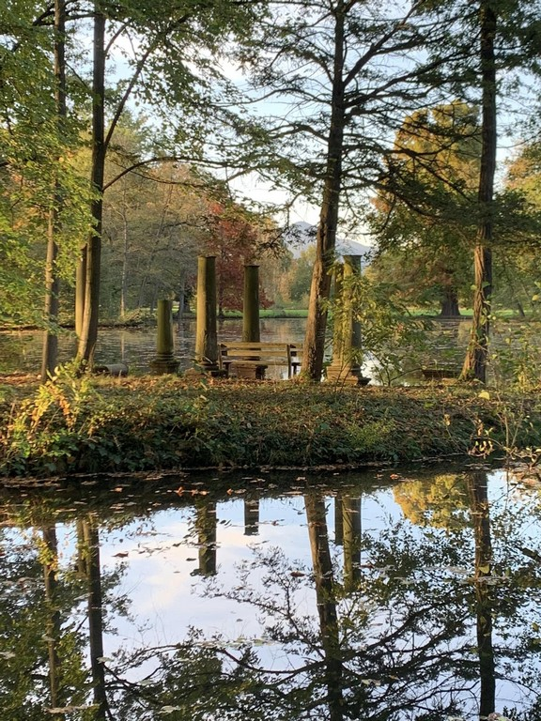

Slide 16
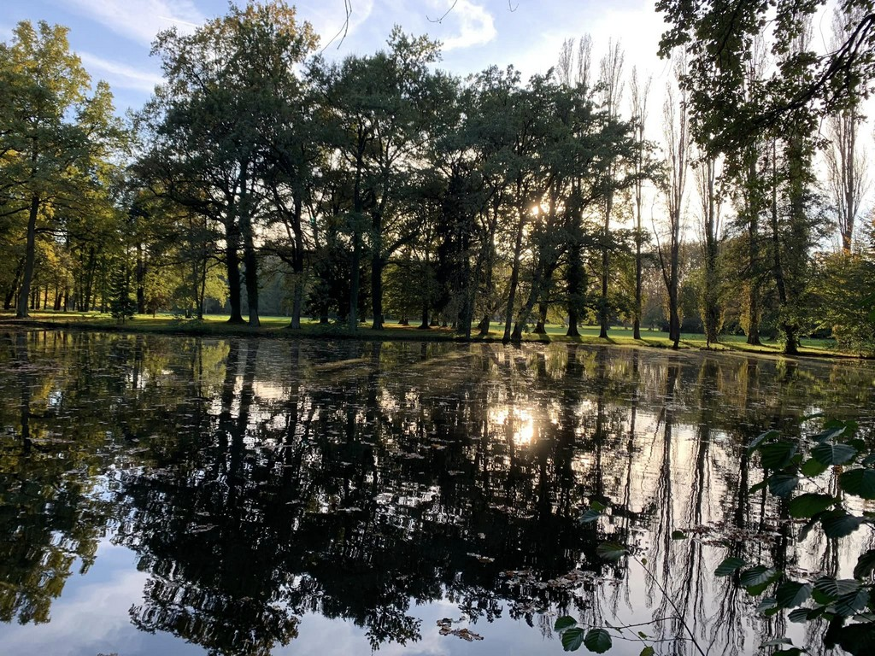

Slide 17
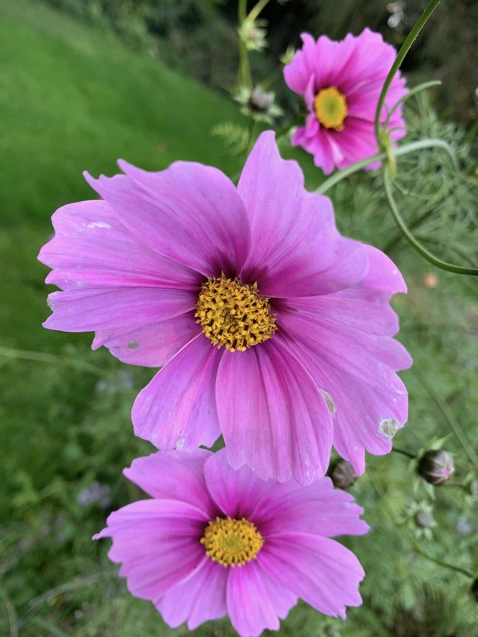

Slide 18
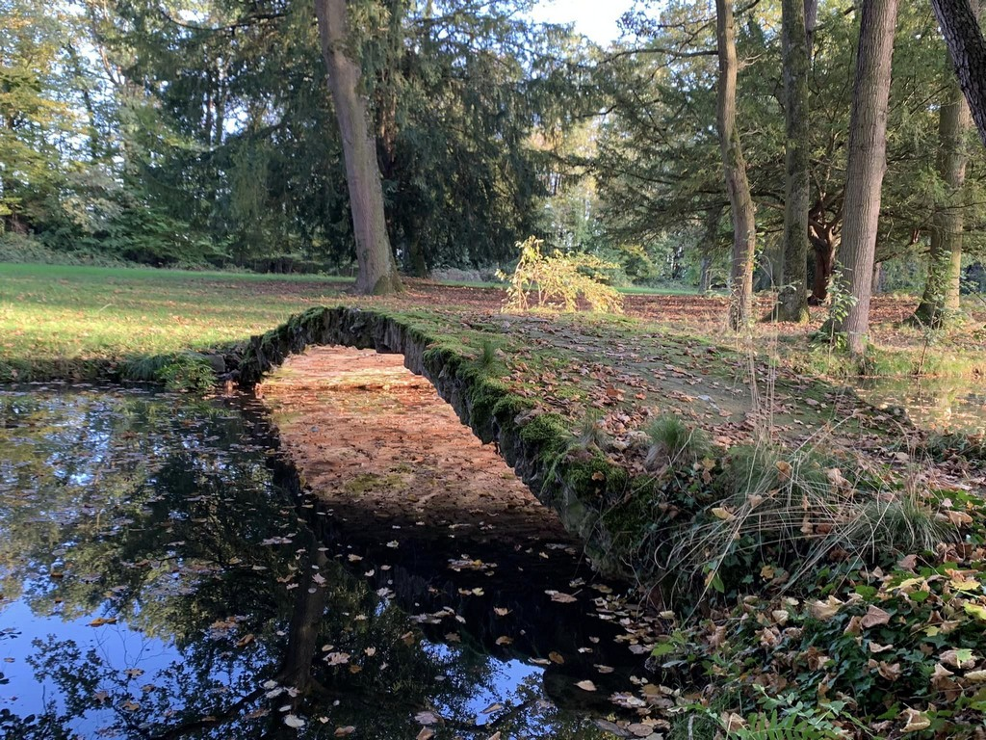

Slide 19
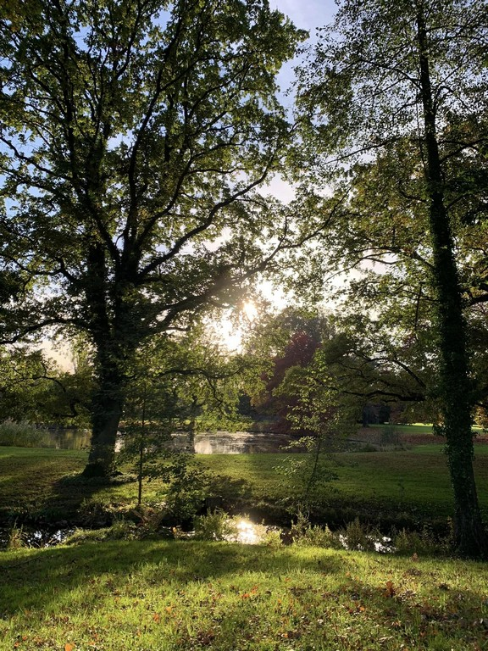

Slide 20
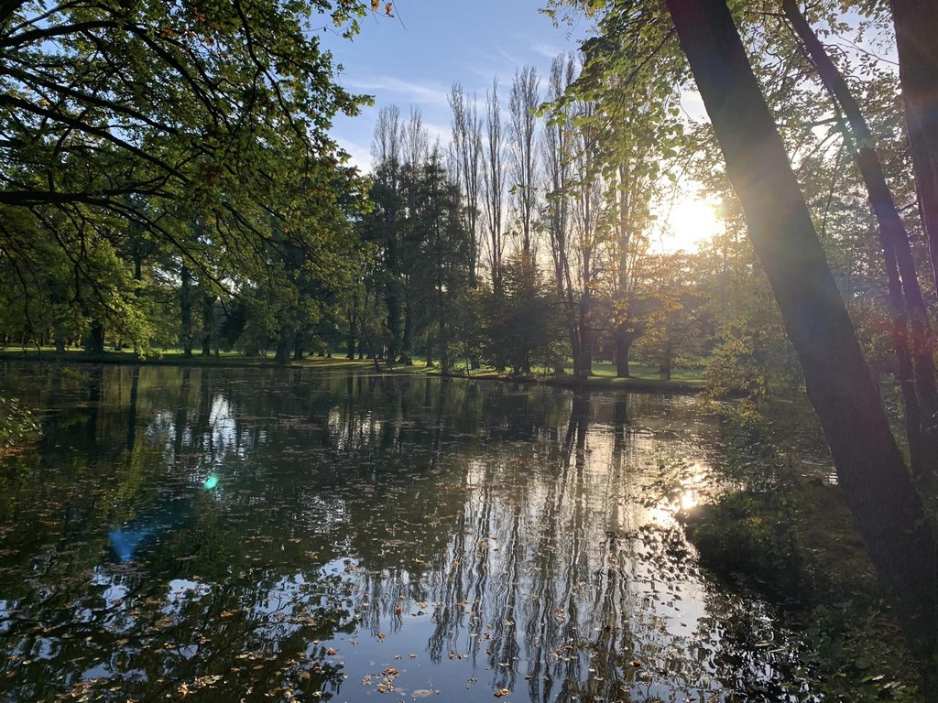

Slide 21
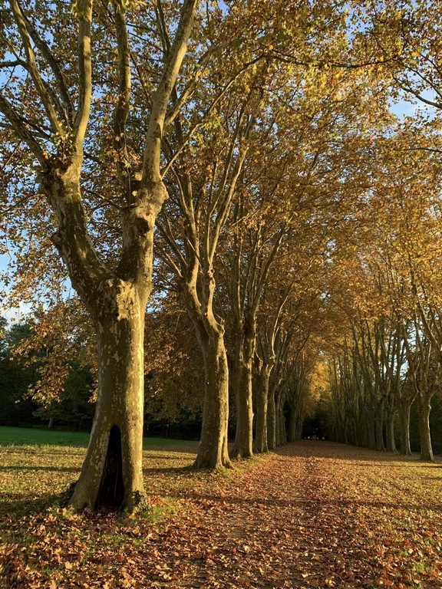

Slide 22
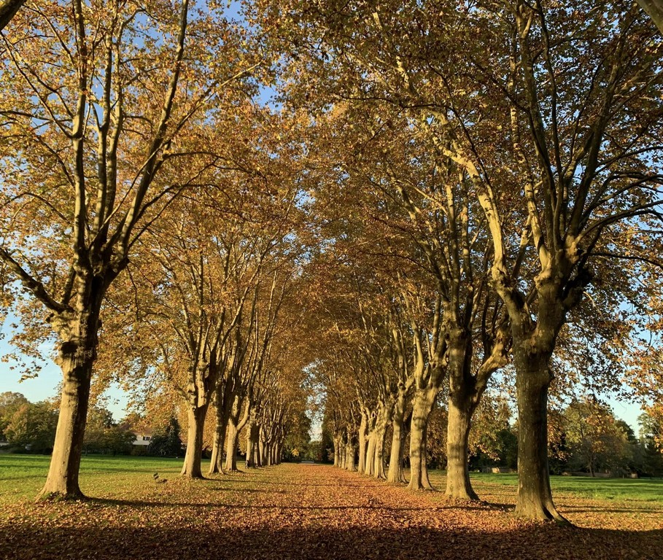

Slide 23
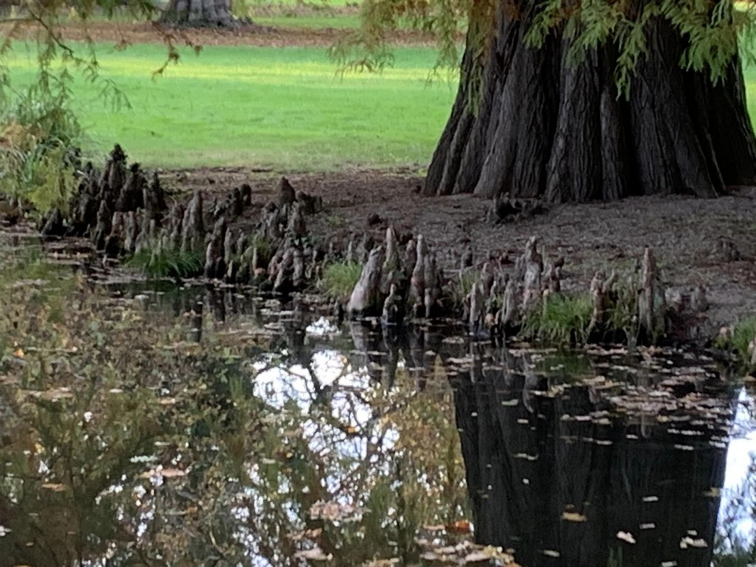

Slide 24
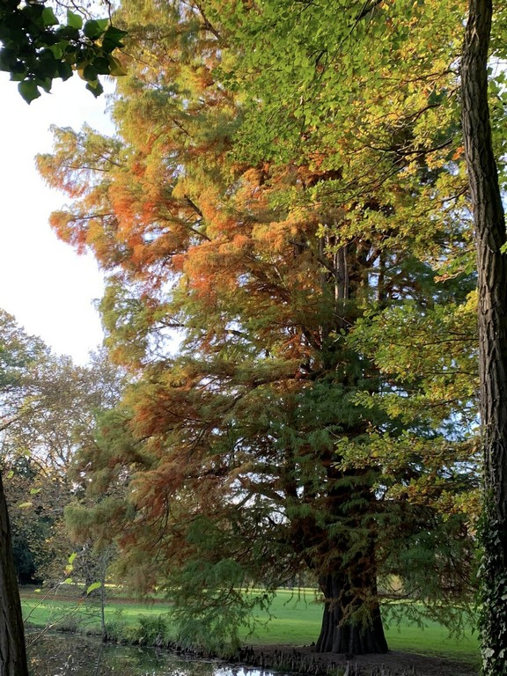

Slide 25
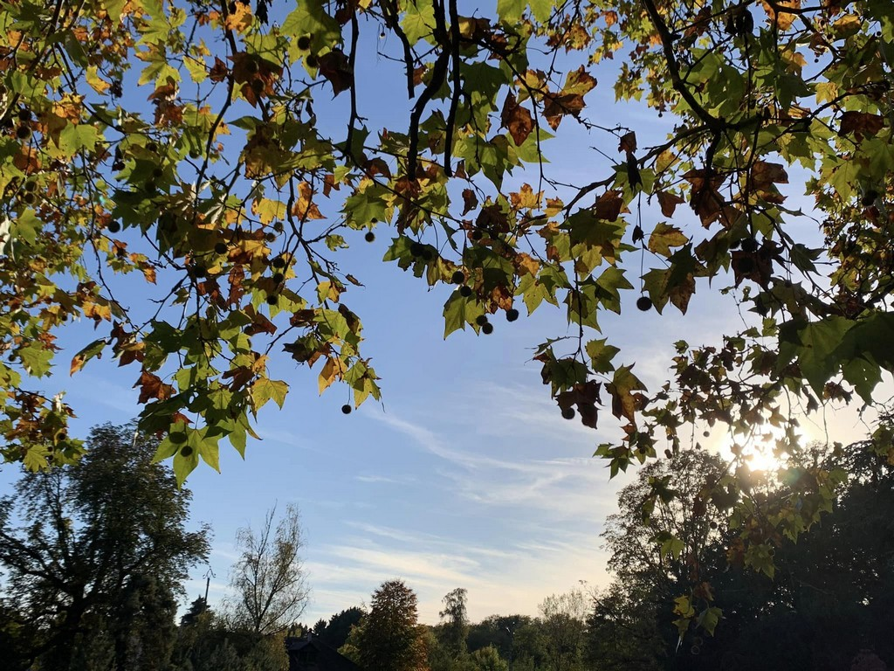

Slide 26
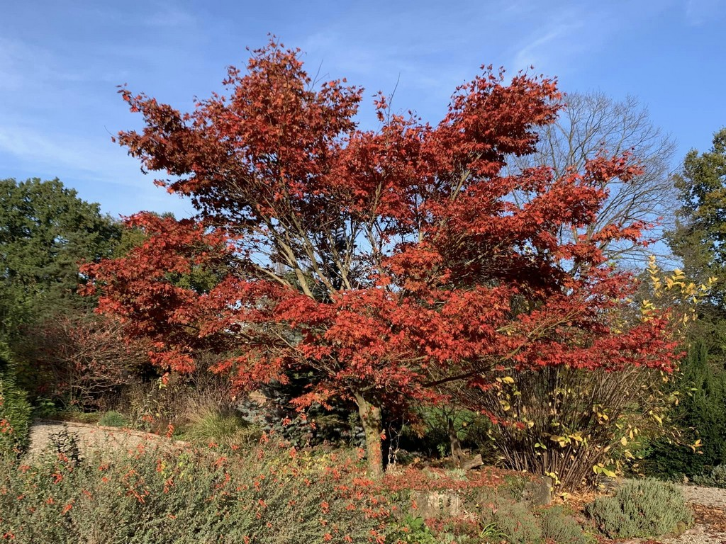

Slide 27
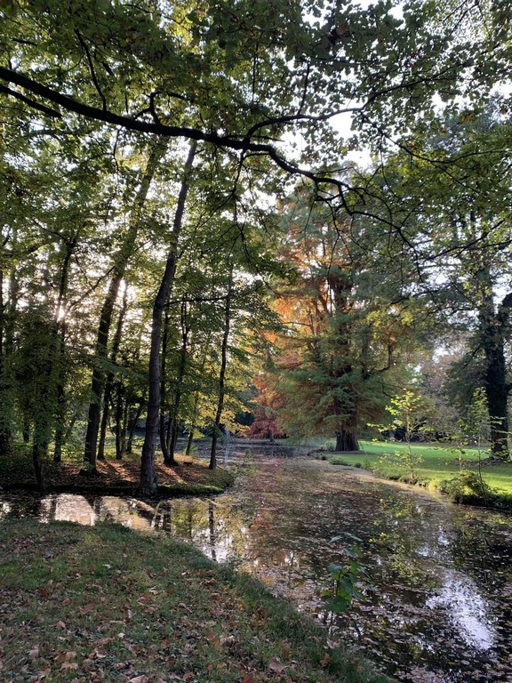

Slide 28
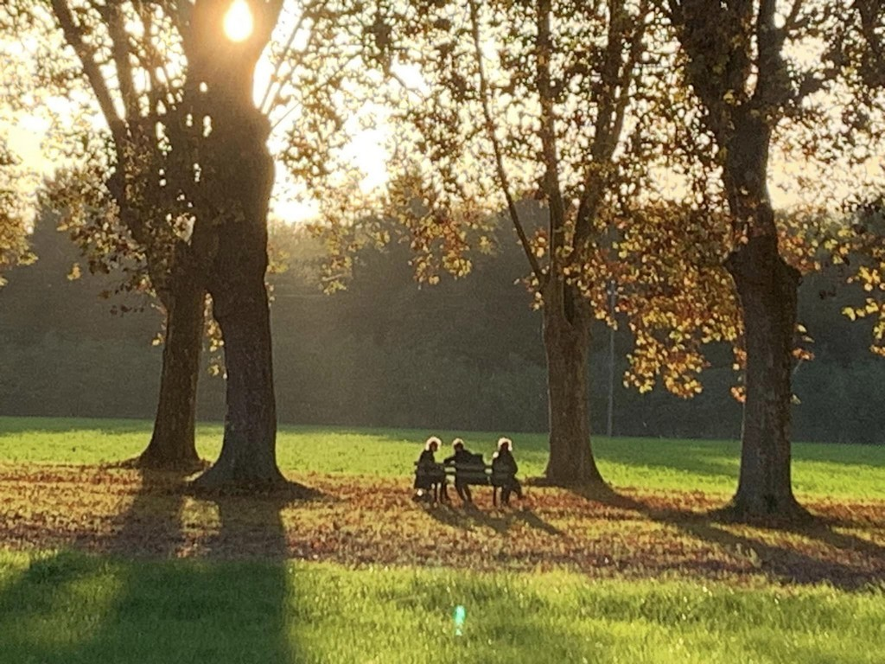

Slide 29
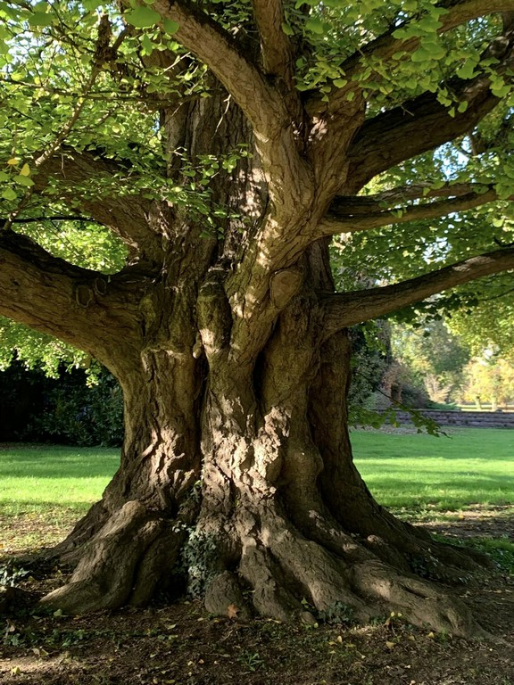

Slide 30
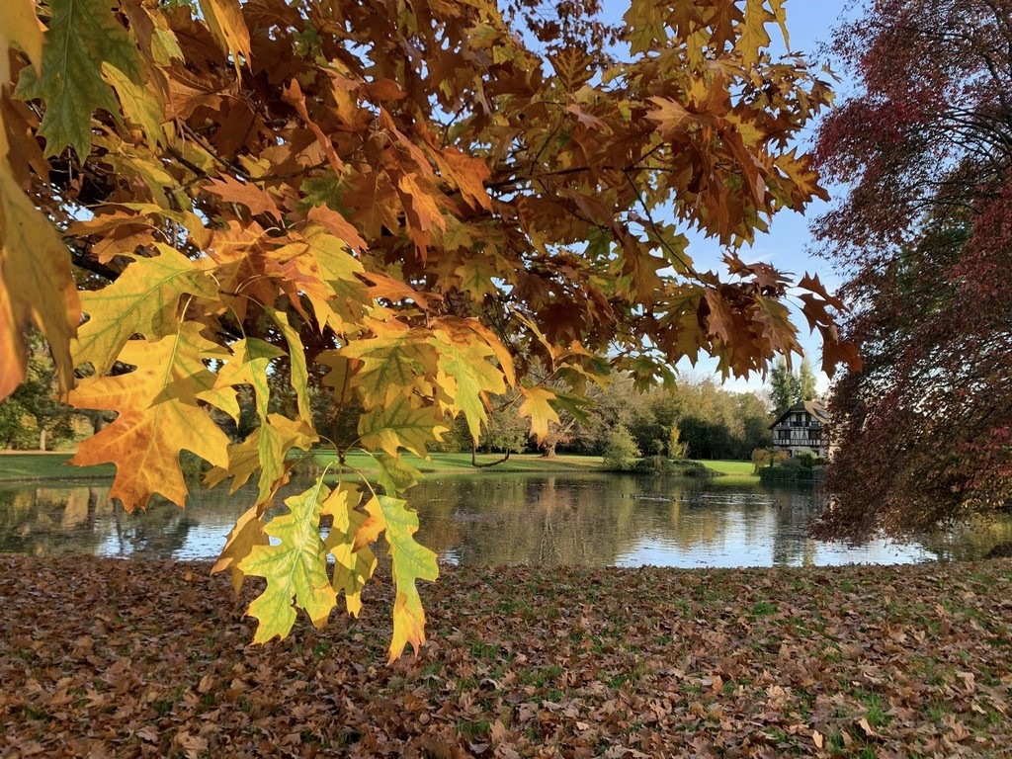

Slide 31
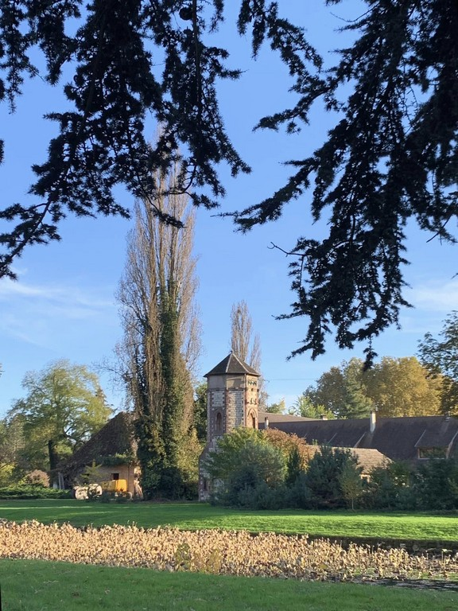

Slide 32
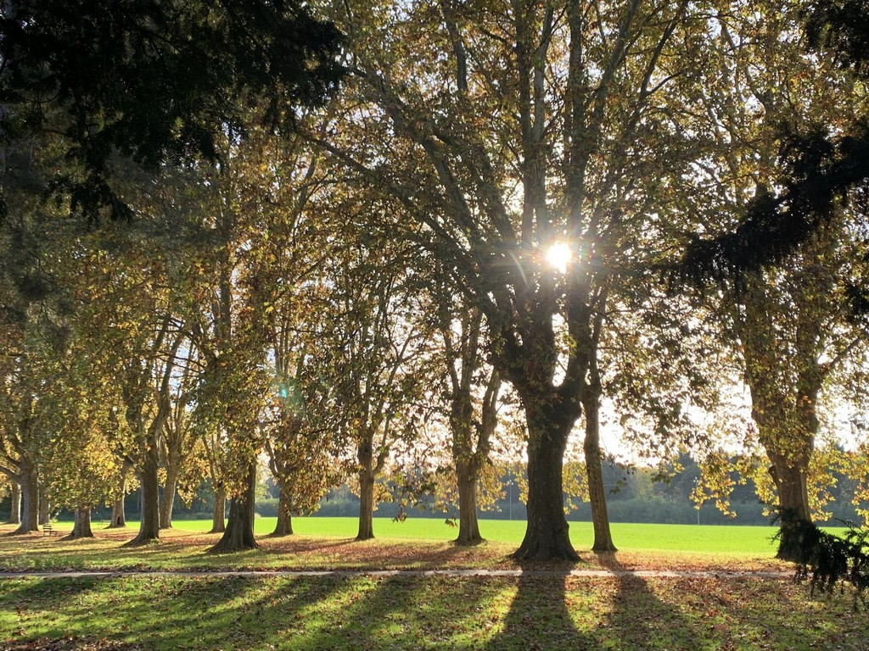

Slide 33
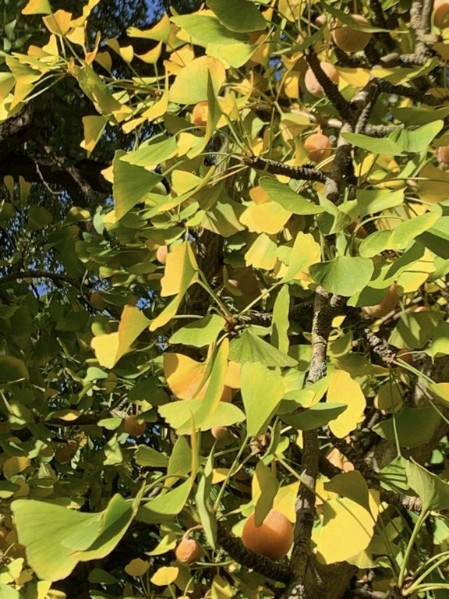

Slide 34
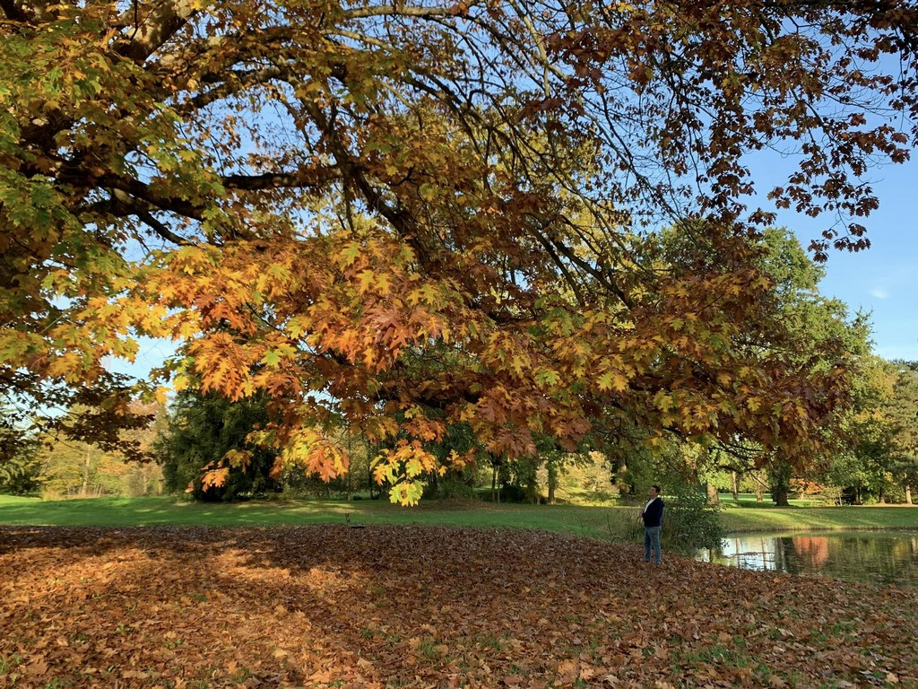

Slide 35
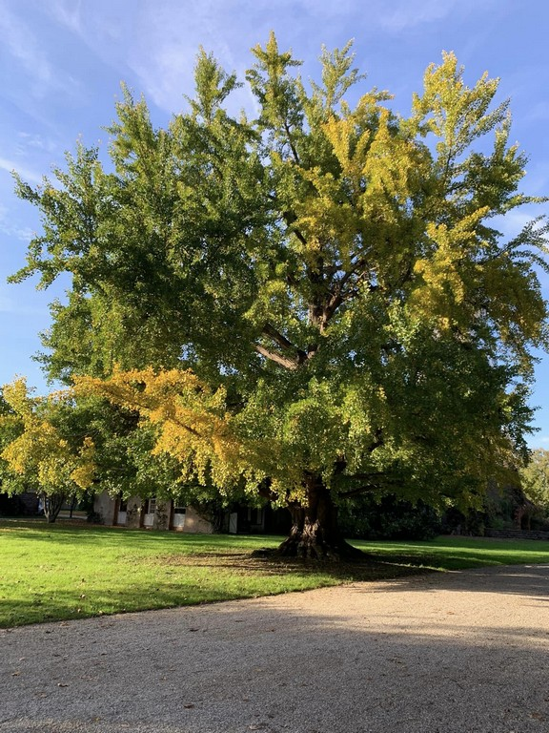

Slide 36
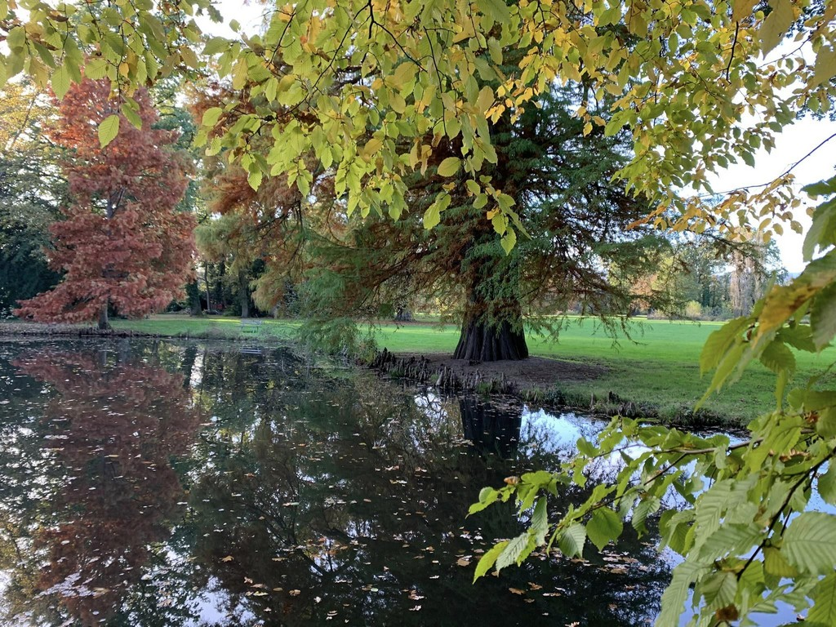

Slide 37
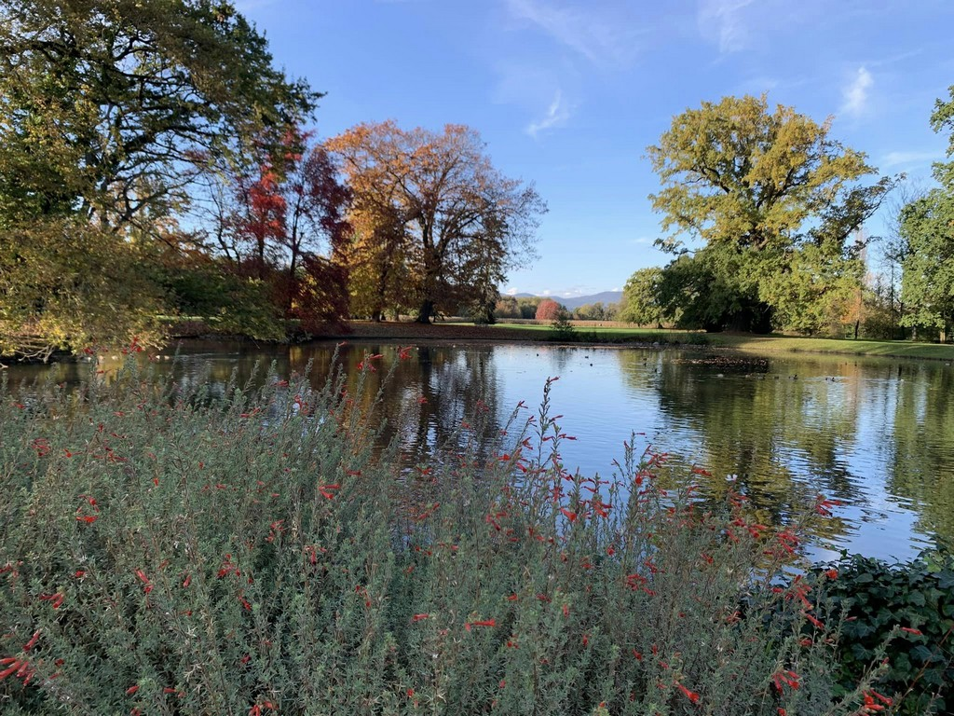

Slide 38
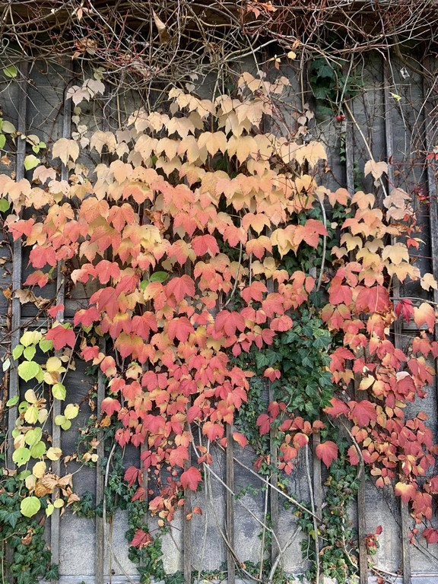

Slide 39
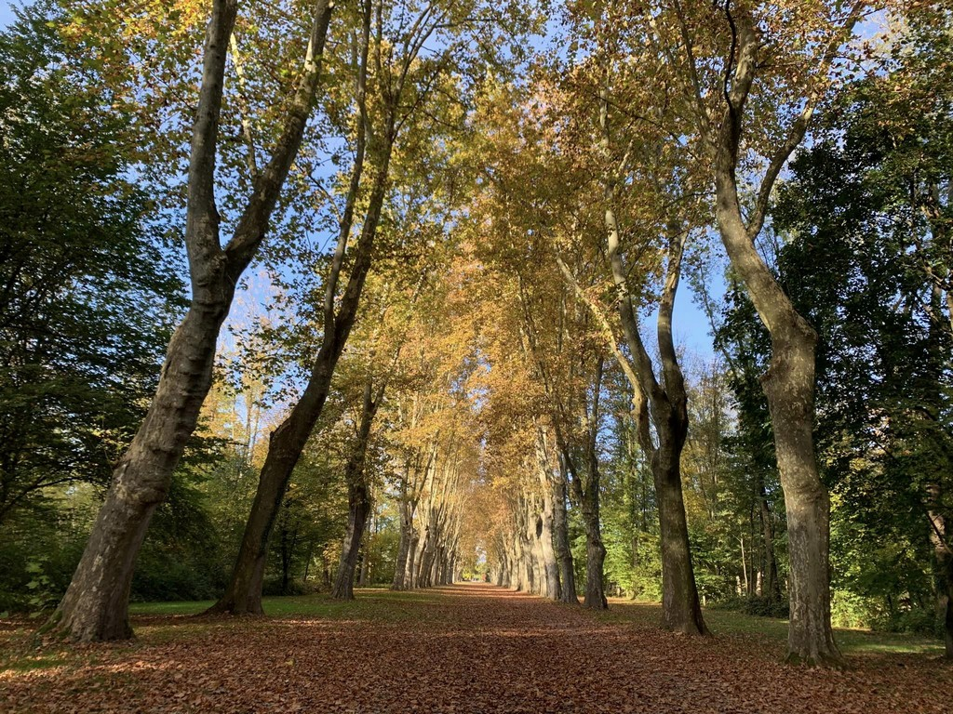

Slide 40
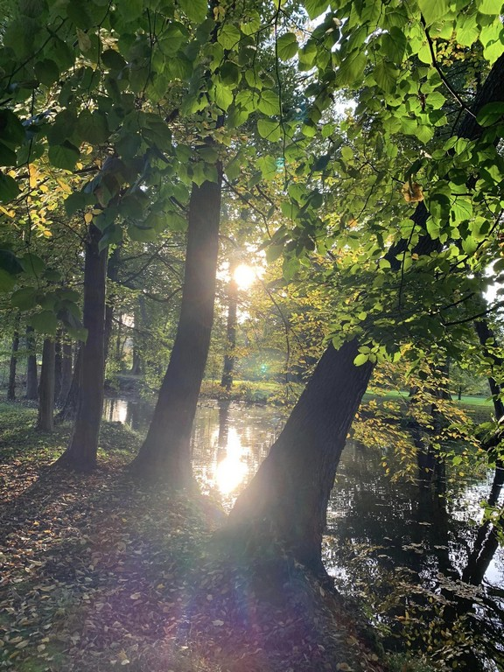

Slide 41
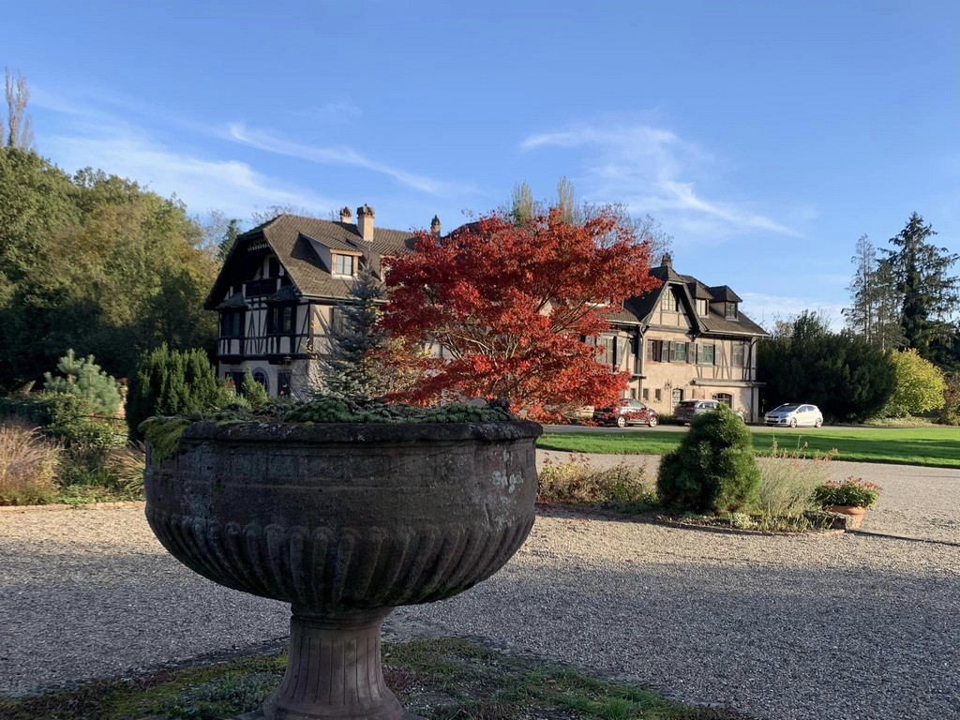

Slide 42
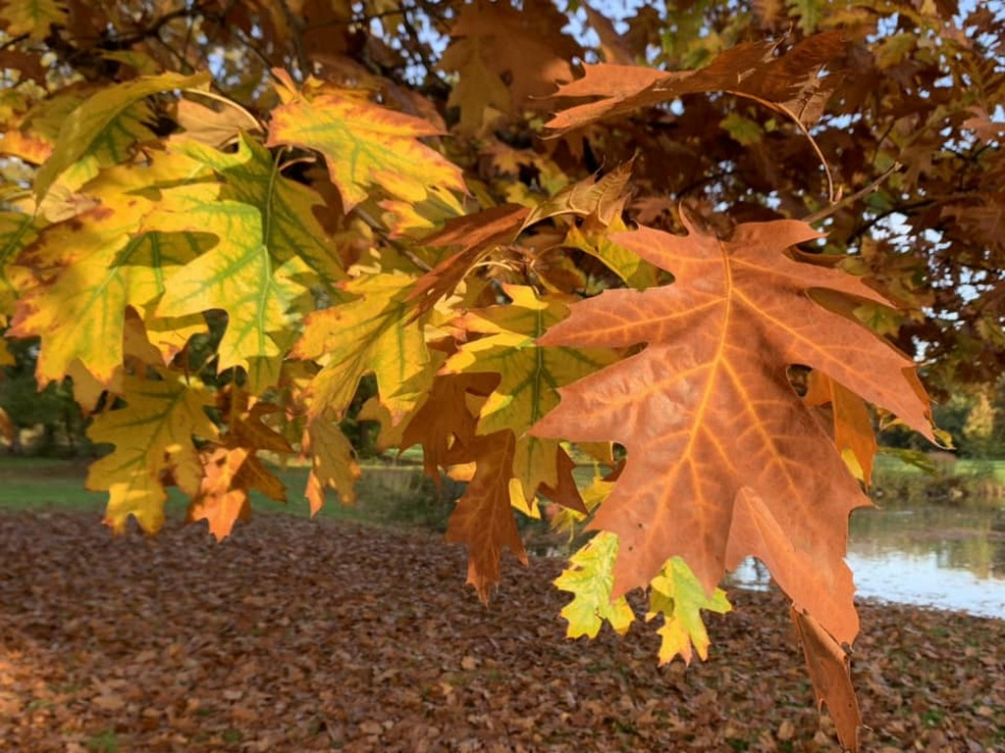

Slide 43
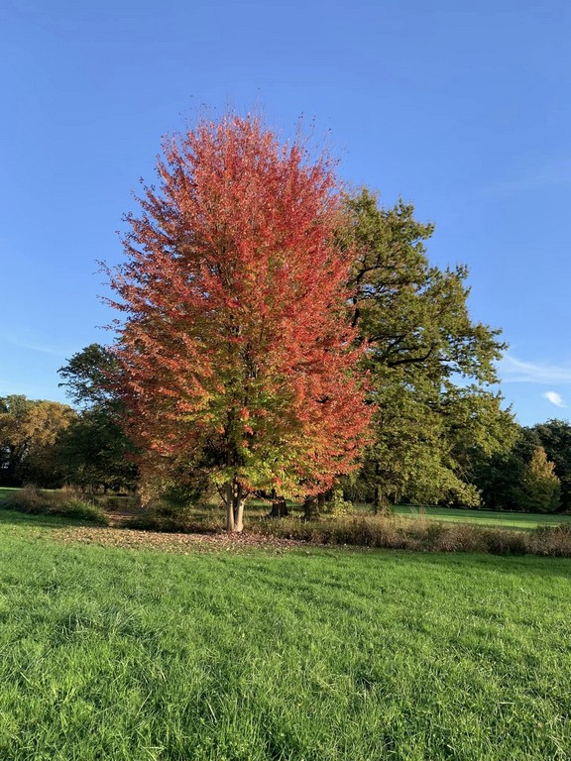

Slide 44
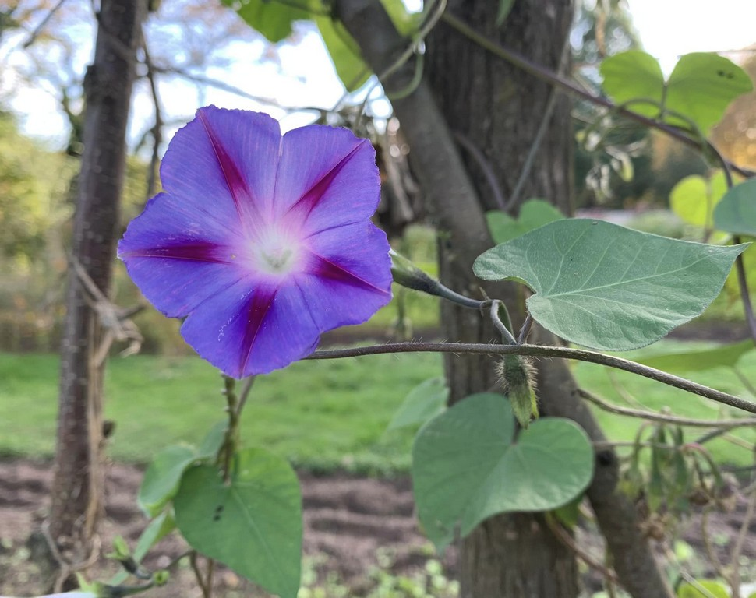

Slide 45
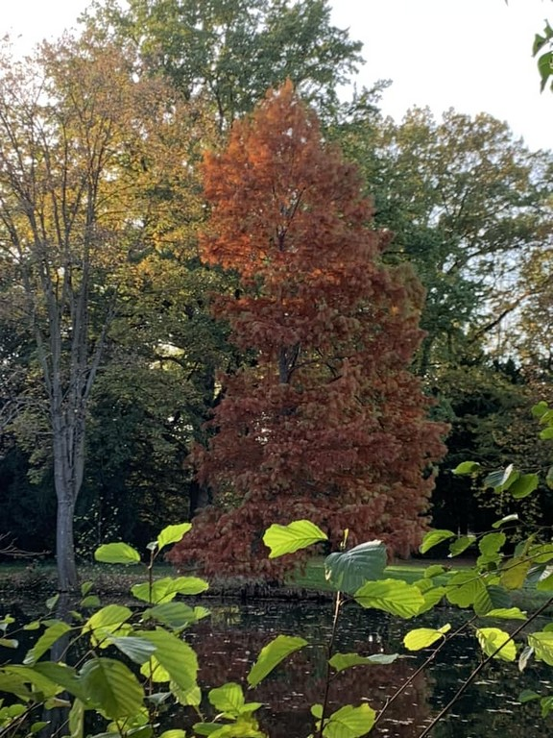

Slide 46
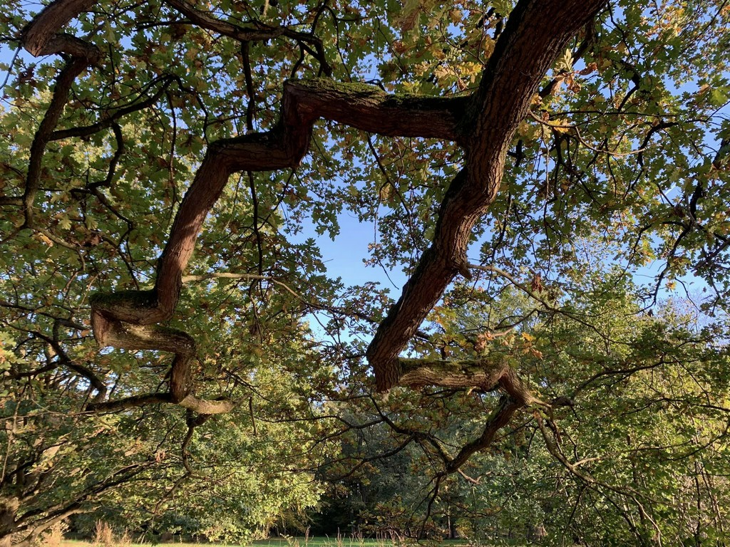

Slide 47
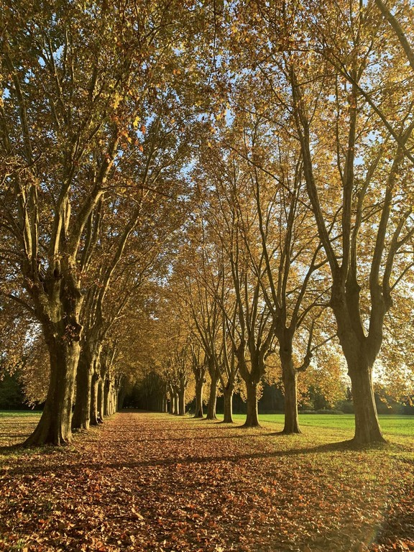

Slide 48


Slide 49
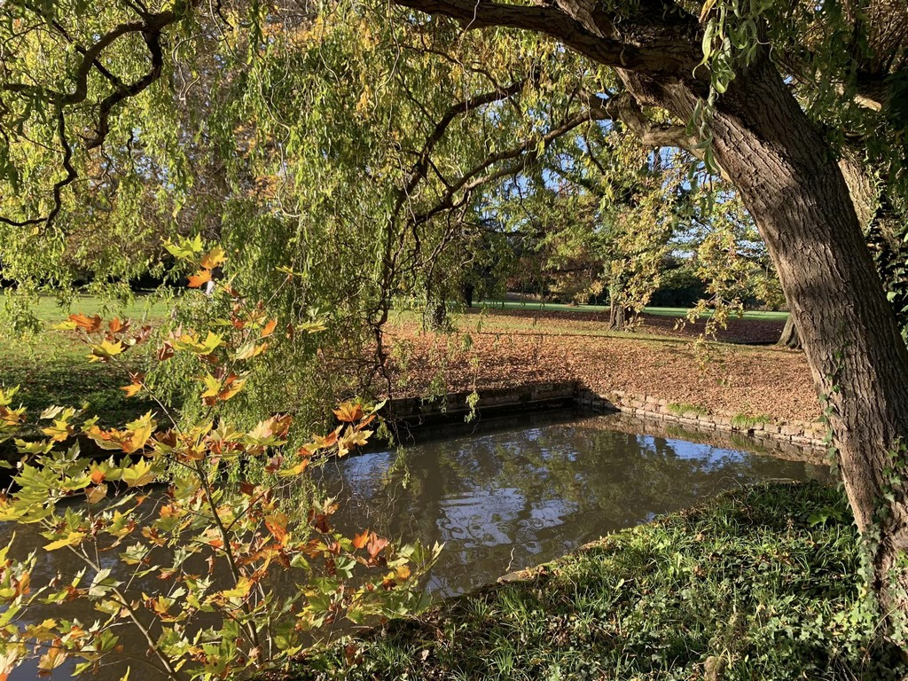

Slide 50
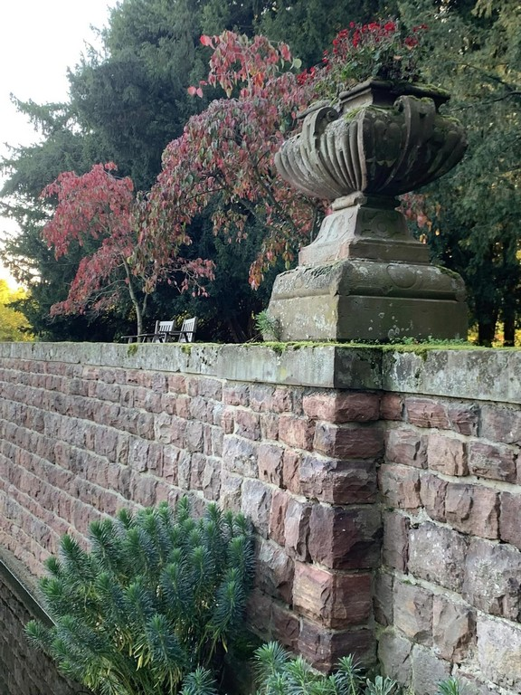

Slide 51
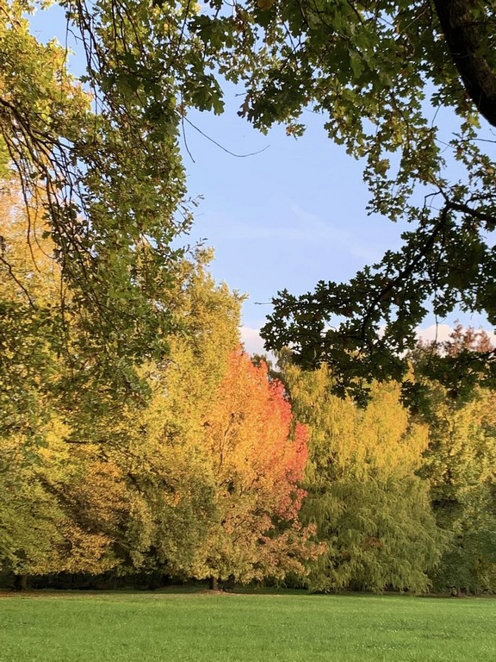

Slide 52
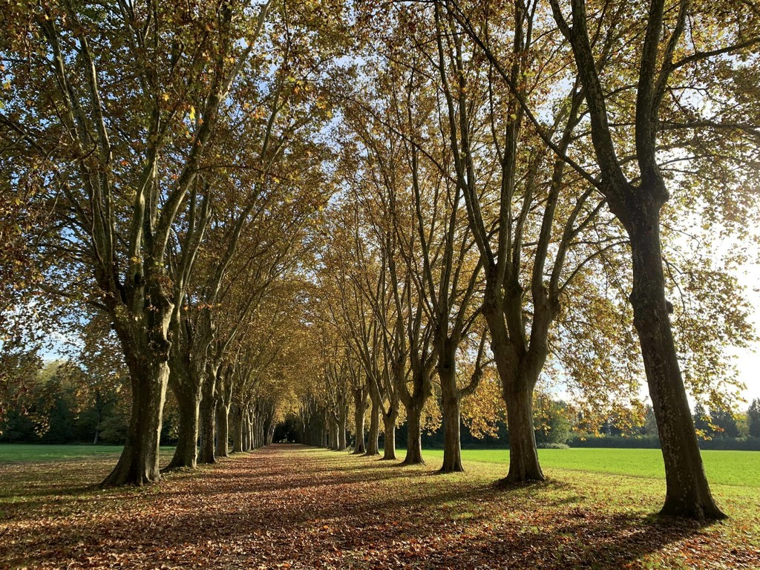

Slide 53
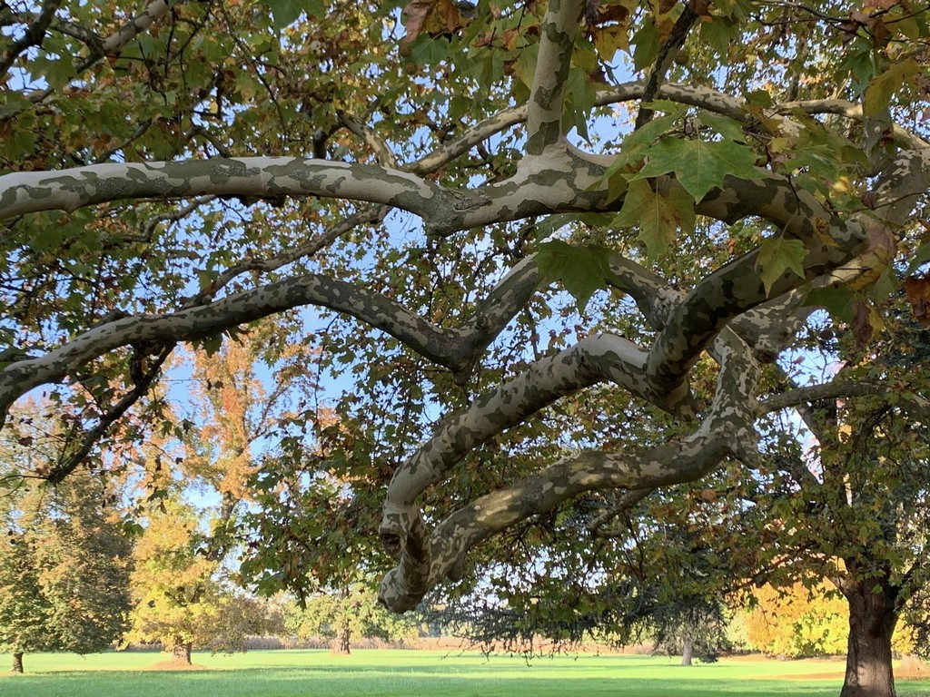

Slide 54
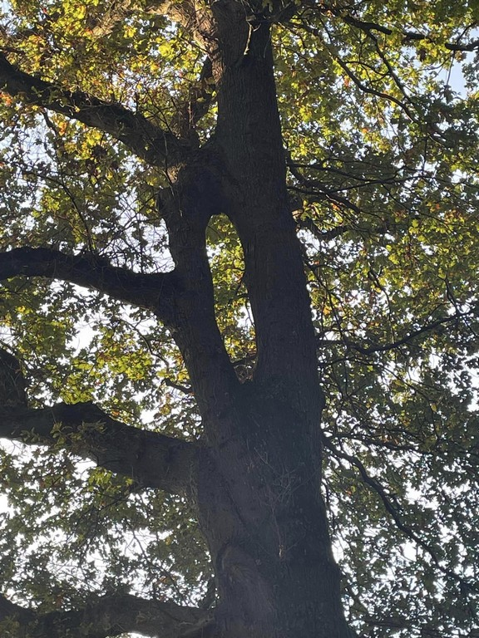

Slide 55


Slide 56


Slide 57






Ariel Kalma Rainbow
Création
2562
16.08.2025
Internet

